Slide 1
KIRSAL KALKINMA DESTEKLERİ KAPSAMINDA BİREYSEL SULAMA SİSTEMLERİNİN DESTEKLENMESİ
T.C. Muğla Valiliği İl Tarım ve Orman Müdürlüğü
2025

Slide 2
--Dünyamızın yaklaşık yüzde 71'i suyla kaplıdır. Ancak bu suyun yüzde 97,5'i tuzlu su olduğundan sadece % 2,5 insan, bitki ve hayvanların tüketimine uygundur.
Dünyada tatlı suyun;
% 71 tarım,
% 18 sanayi,
% 11’ i evsel kullanımda kullanılır.
Su tüketiminin en yoğun olduğu sektör tarım sektörüdür.

Slide 3
BAKANLIĞIMIZ ;
Modern Basınçlı Sulama Sistemlerinin Yaygınlaştırılması,
Ürün ve Verimde Artışın Sağlanması,
Daha Az Su Tüketimi ile Sudan Tasarruf Sağlanması;
Kırsal Kesimde Gelir Düzeyinin Arttırılması için,
Bireysel Sulama Sistemleri Kurulumlarına % 50 HİBE DESTEĞİ
VERMEKTEDİR.

Slide 4
Kırsal Kalkınma Destekleri Kapsamında Bireysel Sulama Sistemlerinin Desteklenmesi Hakkında Tebliğ”(Tebliğ No: 2021/7) de Değişiklik Yapılmasına Dair Tebliğ (Tebliğ No: 2024/52) 22 Şubat 2025 Tarihli ve 32821 Sayılı Resmî Gazetede yayımlanarak yürürlüğe girmiştir.

Slide 5
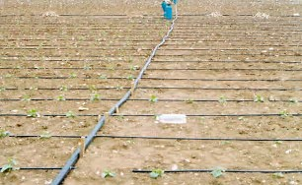
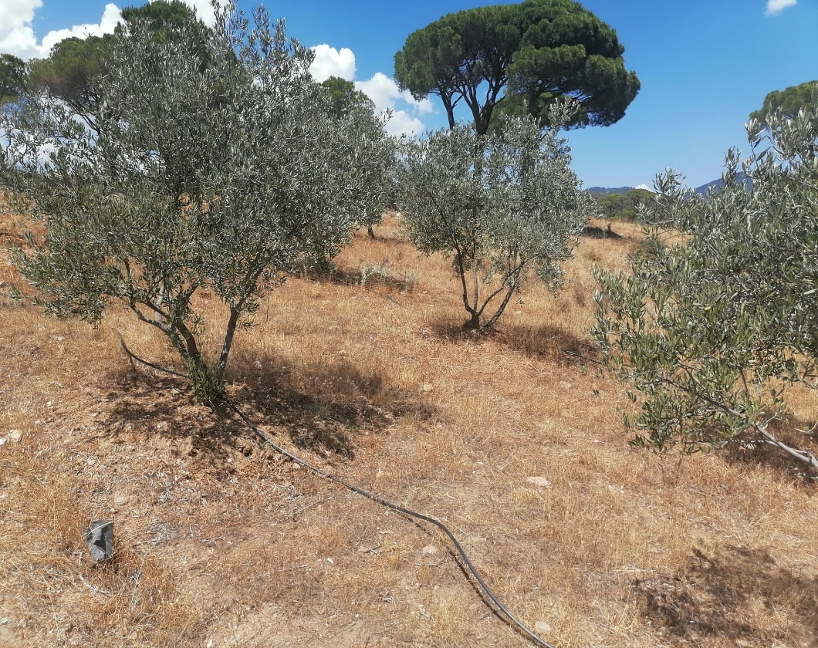
DESTEKLENECEK YATIRIM KONULARI
Tarla içi damla sulama sistemi kurulması,
,

Slide 6
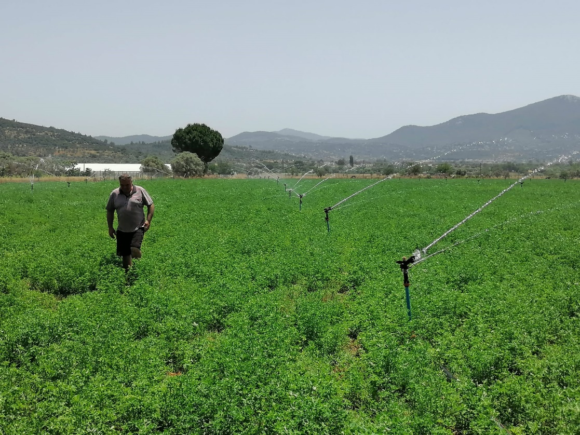
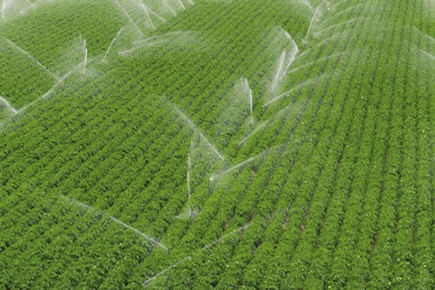
b) Tarla içi yağmurlama sulama sistemi kurulması,

Slide 7
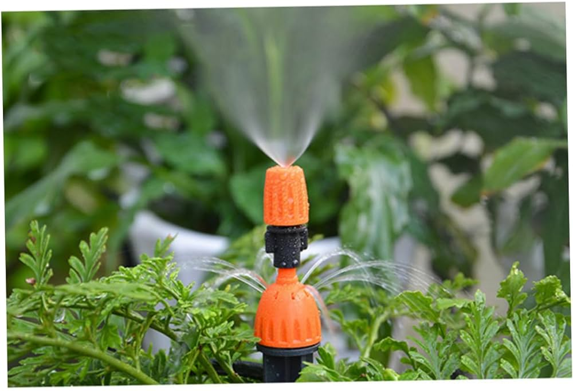
c) Tarla içi mikro yağmurlama sulama sistemi kurulması,

Slide 8
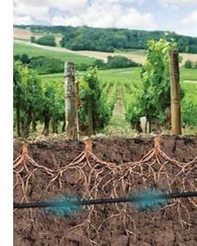
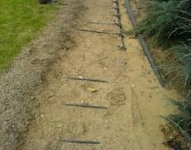
ç) Tarla içi yüzey altı damla sulama sistemi kurulması,

Slide 9
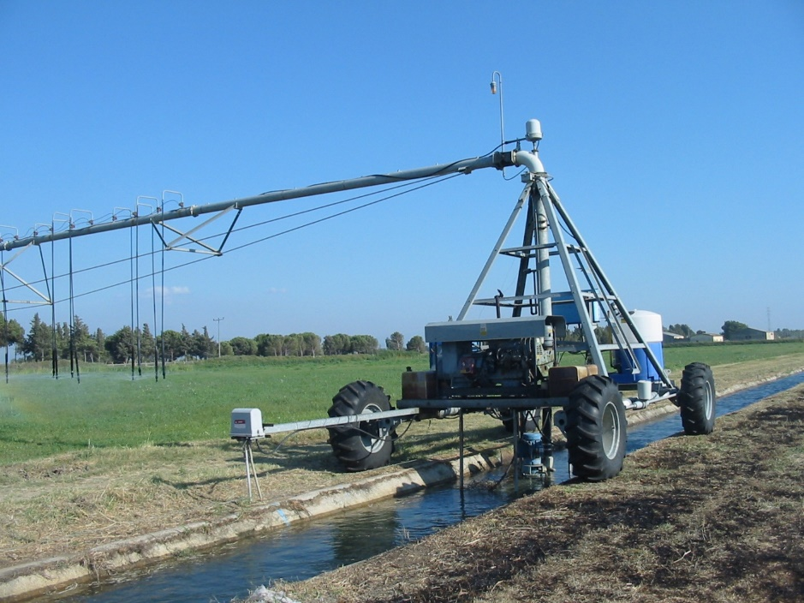
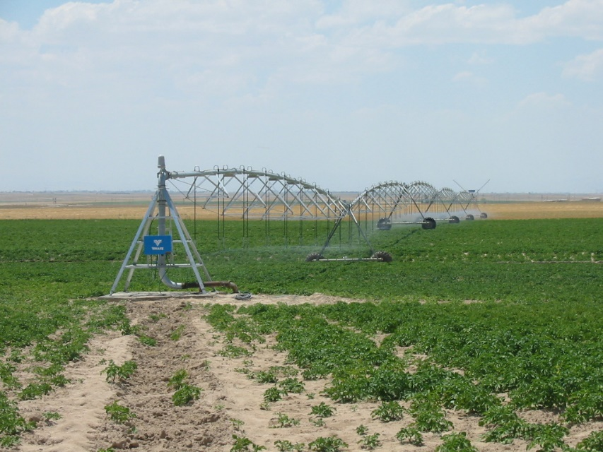
d) Lineer veya Center pivot Sulama Sistemi Kurulması,

Slide 10
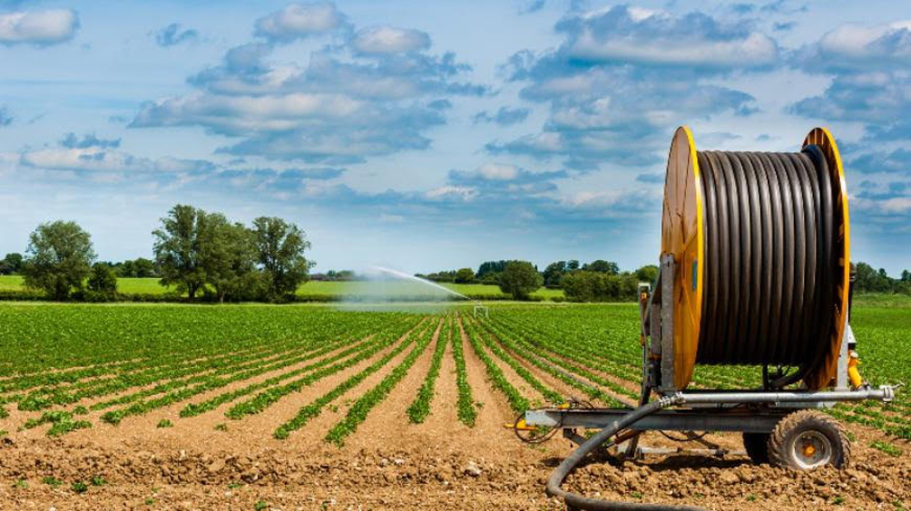
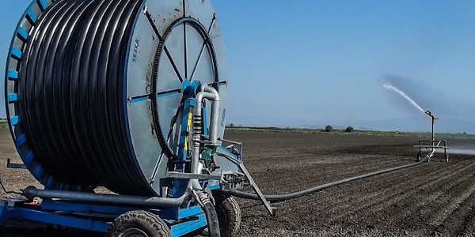
e) Tamburlu Sulama Sistemi Kurulması,

Slide 11
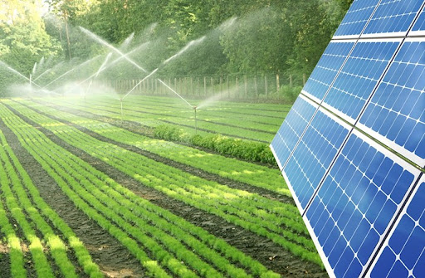
f) Güneş enerjili sulama Sistemleri Kurulması,

Slide 12
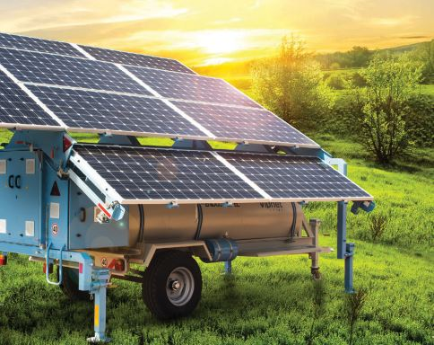
g)Tarımsal Sulama Amaçlı Güneş Enerji Sistemleri Kurulması,

Slide 13
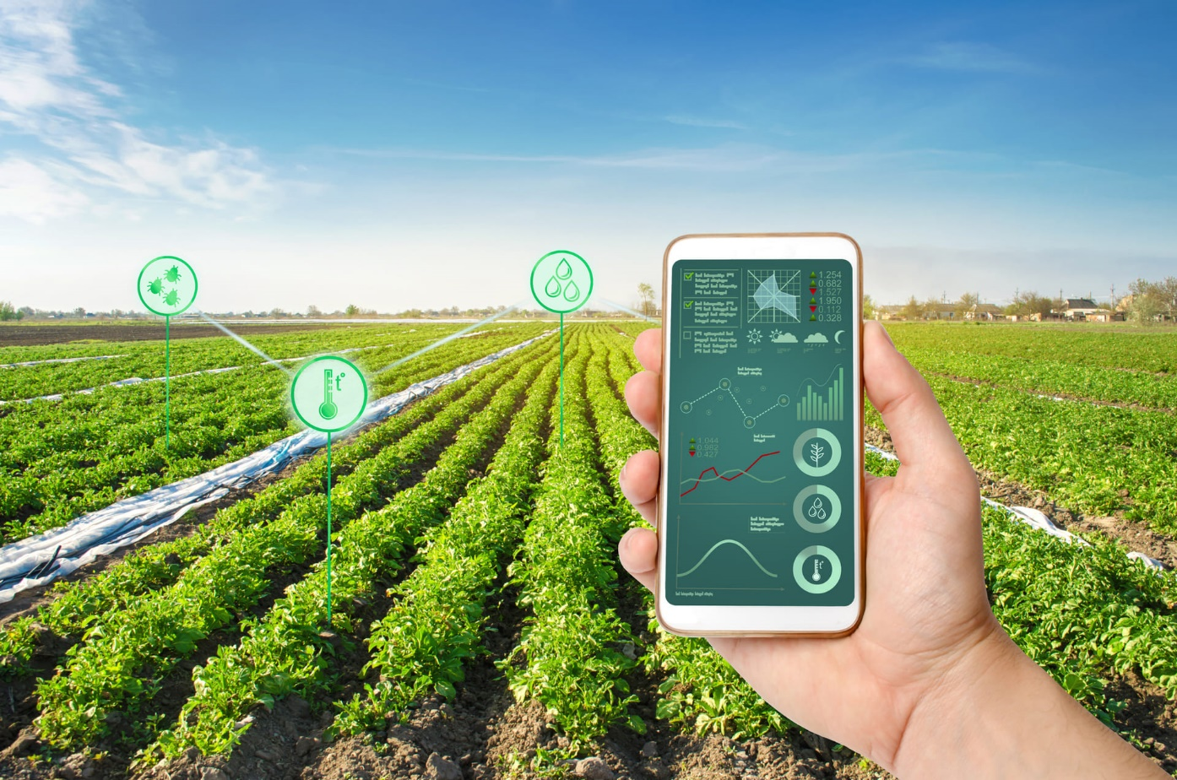
ğ)Akıllı Sulama Sistemleri Kurulması,

Slide 14
Basınçlı Sulama Sistemlerinin Yararları :
-Sulama işçiliği azalır, zamandan tasarruf sağlanır, - Tesviyeye gerek kalmadan bu yöntemlerle sulama yapılabilir,
Salma sulamaya bağlı erozyon önlenir,
- Tüm tarla alanında ekonomik ve üniform olarak yüksek randımanla sulama yapılır,
- Tarla içi hendeklere gerek kalmadığından ekim alanı artar,
- Ticari gübreler sulama suyuyla sadece bitki kök bölgesine verilebilir, böylece gübre ve işçilikten de tasarruf sağlanır,
- Bu sistemlerde bitki kök bölgesinde düşük gerilimle tutulan devamlı bir nem bulunduğundan, bitkiler suyu topraktan daha az enerji harcayarak alır. Bu da ürün artışı sağlayan önemli bir faktördür.

Slide 15
Basınçlı Sulama Sistemlerinin Dezavantajları : --Birim alana düşen ilk yatırım bedeli diğer sistemlere göre yüksektir.
Ancak;
--Aynı suyla daha fazla alanın sulanabilmesi, verim artışı, drenaj sorununu azaltması, tesviye yatırımına ihtiyaç duyulmaması, çiftçilerin gelir artışı fazla olan ürünlerin ekmesine yönelmesi nedeniyle yatırım maliyeti farkı kısa sürede kendini amorti edecektir.

Slide 16
Kimler Başvurabilir ;
1- Bakanlık tarafından oluşturulan güncel Bakanlık Kayıt Sistemine kayıtlı olmak şartını yerine getiren gerçek veya tüzel kişiler,
2- Türk Ticaret Kanununda tanımlanan kolektif şirket, limitet şirket ve anonim şirket şeklinde kurulmuş olan şirketler, ana sözleşmelerinde tarımsal üretim yapabileceklerinin belirtilmesi şartı ile tüzel kişilik olarak başvurabilir.

Slide 17
-Kırsal Kalkınma Destekleri kapsamında, 8 inci maddenin birinci fıkrasının (a), (b), (c) ve (ç), (d), (e), (f), (g), (ğ) fıkrasında belirtilen yatırım konularında başvuru yapılan yıl dâhil olmak üzere son beş yılda daha önce bireysel sulamaya ilişkin hibe desteği alınan yer için başvuru yapılamaz.
--Kamu görevlileri ile kamu kurum ve kuruluşları ile kamu kaynağından finansman sağlayan veya bağlantısı olan gerçek veya tüzel kişiler de hibe desteğinden yararlanamazlar.

Slide 18
--Başvuru sahipleri, başvuruları kabul edilmesi halinde; hibeye esas mal alım tutarının %50’si oranındaki katkı payını, ayni katkıyı, referans fiyat farkını ve toplam mal alım tutarına ait KDV’nin tamamını kendi öz kaynaklarından temin etmekle yükümlüdürler.
S--Son beş yıllık dönemde T.C. Ziraat Bankası A.Ş. ve Tarım Kredi Kooperatiflerince Tarımsal Üretime Dair Düşük Faizli Yatırım ve İşletme Kredisi Kullandırılmasına İlişkin modern basınçlı sulama kredilendirme konularından yararlananlar kredilendirmeye konu olan aynı parsel için hibe başvurusu yapamazlar.

Slide 19
Gerçek veya tüzel kişiler; kendilerine ait veya kiraladıkları arazilerde (en az 5 yıl ve üzeri noter onaylı kira sözleşmesi yaparak) başvuru yapabilirler.
Tarımsal Sulama, Tarımsal Kalkınma ve Tarım Kredi Kooperatifleri ile Sulama Birlikleri; ana sözleşmelerinde tarımsal üretim yapabileceklerinin yazması şartıyla kendilerine ait arazilerde veya kamu arazilerinden 10 yıl ve üzeri noter onaylı kira sözleşmesi yaparak başvuru yapabilirler.

Slide 20
HİBE DESTEĞİ VE ORANI
---Tebliğ kapsamında kabul edilen başvurularda, hibe sözleşmesinde belirlenen hibeye esas mal alım tutarının KDV hariç % 50’ si Tarım ve Orman Bakanlığımızca hibe olarak finanse edilecektir.
---Hibeye esas mal alım tutarı KDV hariç 10.000.000,00 TL’ yi geçemez. Tebliğ kapsamında KDV hariç 5.000.000,00 TL ‘ye kadar hibe desteği verilecektir. Mal alım bedellerinin, bu miktarı aşması durumunda aşan kısım yatırımcı tarafından ayni katkı olarak karşılanacaktır.

Slide 21
Başvuru Yeri, Şekli ve Süresi;
Başvurular, yatırımın gerçekleşeceği İl Müdürlüklerine, dosya halinde, tek nüsha olarak elden teslim edilir.
Başvuru Zamanı; 26 Şubat 2025 itibariyle başlamıştır.
Son Müracaat Tarihi: 11 Nisan 2025 (Mesai Bitişi)
Yatırımın tamamlanma süresi; hibe sözleşmesinin imzalanmasından sonra 60 gün içerisinde alımı yapılan malzemelerin tarlada montajının tamamlanmış olması gerekir.

Slide 22
Başvuruda İstenilecek Belgeler;
Hibe Başvuru Formu (Ek-2)
Sulama Projesi, (yetkili ziraat mühendislerince hazırlanmış olmalıdır.)
Basınçlı Sulama Sistemi Bilgi Formu
Teknik Şartname
Nüfus Cüzdanı Fotokopisi
Toprak Fiziksel Analiz Raporu
Sulama Suyu Analiz Raporu
a) Su Kaynağı Kullanım İzni/Tahsis Belgesi,
b) Yeraltı Suyu Kullanma Belgesi,

Slide 23
c)Toprak Fiziksel Analiz Raporu (Bünye Sınıfı, Tarla Kapasitesi, Solma Noktası, Hacim Ağırlığı, parsel noları, İnfiltrasyon Hızı bilgilerini içeren)
d)Sulama Suyu Analiz Raporu (analizlerinde kaynak adı, ada parsel no veya mevkisi belirtilmelidir. (Analiz raporları başvuru yılı dahil son 5 (beş) yıl içinde alınmış olmalıdır.

Slide 24
Hibe Sözleşmesi;
1-Başvuruları kabul edilen başvuru sahipleri, değerlendirme sonuçlarının il müdürlüğü internet sitesinde ve duyuru panolarında yayımlanmasının son gününden itibaren on gün içerisinde İl Müdürlüğü ile hibe sözleşmesi imzalamak zorundadır.
Başvuru sahibinin başvuruda belirlediği hibeye esas mal alım tutarının, sözleşmede yer alacak referans fiyat farkı tutarı ve hibeye esas mal alım tutarı miktarları, başvuru süresinin bitiminden sonra Bakanlık ve/veya Genel Müdürlük resmî internet sitesinde yayımlanan referans fiyat listeleri yardımıyla belirlenir.
Sözleşmede yer alacak hibeye esas mal alım tutarı üst limitleri ifade eder ve bu tutarın tespitinde kullanılan fiyatlar referans fiyatın üzerinde olamaz.

Slide 25
Hibe Sözleşmesi, İl Müdürlüğü ile yatırımcı arasında iki adet olarak akdedilir. Taraflarca imzalanmış hibe sözleşmesinin bir adedi İl Müdürlüğünde, bir adedi de yatırımcı tarafından muhafaza edilir.
Süresi içerisinde hibe sözleşmesi imzalamayan başvuru sahipleri hibe desteğinden yararlandırılmazlar.

Slide 26
--Yatırımcılar, mal alımlarına ait fiili gerçekleşmelerden sonra ödeme taleplerini, mevzuat hükümlerine uygun olarak düzenlenmiş fatura ve güncel Uygulama Rehberinde yer alan Ödeme Talep Formu ekinde istenilen belgeler ile birlikte mal alım süresini takiben on gün içerisinde, İl Müdürlüğüne teslim eder.
--Mal alım faturalarının tarihi, hibe sözleşmesinin taraflarca imzalanmasından sonra 60 gün içerisinde olmalıdır.

Slide 27
İl proje yürütme birimi; yatırımcının ödeme talebi tarihinden itibaren kırk beş gün içerisinden bireysel sulama sisteminin başvuruya ait parselde montaj kontrollerini yaparak tespit tutanaklarını düzenler.
Ödemeyle birlikte, yatırımcılar tarafından; vadesi geçmiş vergi borcu olmadığına dair belge ile tüzel kişiliği haiz yatırımcılar tarafından bunlara ilaveten Sosyal Güvenlik Kurumuna vadesi geçmiş prim borcu olmadığına dair belgenin ibraz edilmesi gerekir.
Hibe ödemesi; yatırımcı gerçek kişi ise T.C. kimlik numarasına, tüzel kişi ise vergi numarasına göre yatırımcı adına bankadaki hesaba gönderilir.

Slide 28
Yatırımcı, hibe sözleşmesi kapsamında aldığı bireysel sulama sisteminin mülkiyetini, yerini ve amacını yatırımın bitiminden sonra 5 yıl sonrasına kadar değiştiremez. Bu amaçla, İl Müdürlükleri yılda en az bir kere olmak üzere sulama sezonunda yatırımları yerinde kontrol eder ve tutanağa bağlar.

Slide 29
SU YAŞAM KAYNAĞIMIZDIR..
VAHŞİ SULAMAYA SON VERELİM ..
HER DAMLA BİR HAYATTIR, İSRAF ETMEYELİM..

Slide 30
TEŞEKKÜRLER
MUĞLA İl TARIM VE orman MÜDÜRLÜĞÜ

Slide 31
BİLGİ VE İLETİŞİM
Tarım ve Orman Bakanlığı
www.tarimorman.gov.tr
Tarım Reformu Genel Müdürlüğü
www.tarimorman.gov.tr/TRGM
Muğla İl Tarım ve Orman Müdürlüğü
mugla.tarimorman.gov.tr
0252 214 12 50

